Slide 1
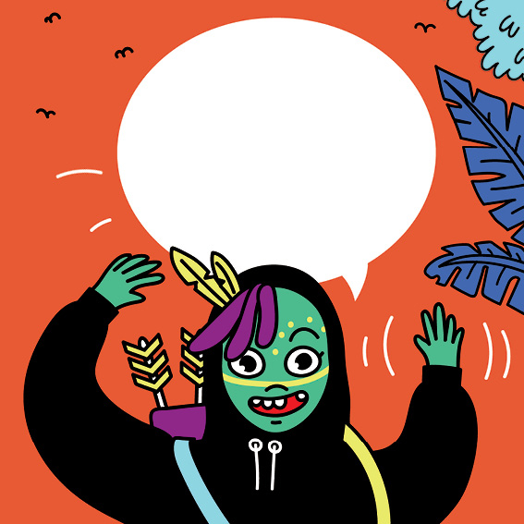
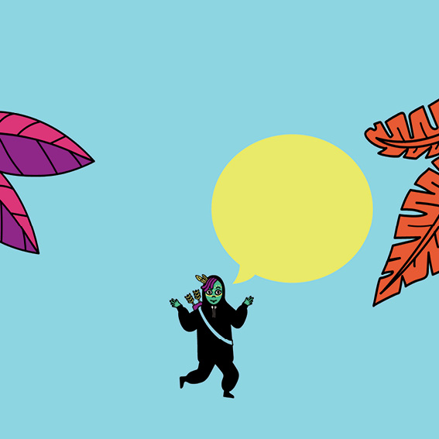
嘿，你！
Annika Brandow
Sam Wilson
这一页有什么用呢？
Wilna Combrinck

Slide 2
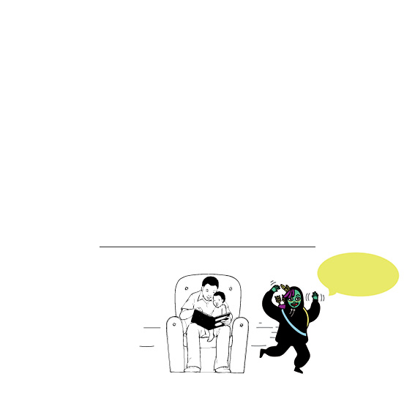
嘿！你！
这本书属于
这一页有什么用呢？
就是你！

Slide 3
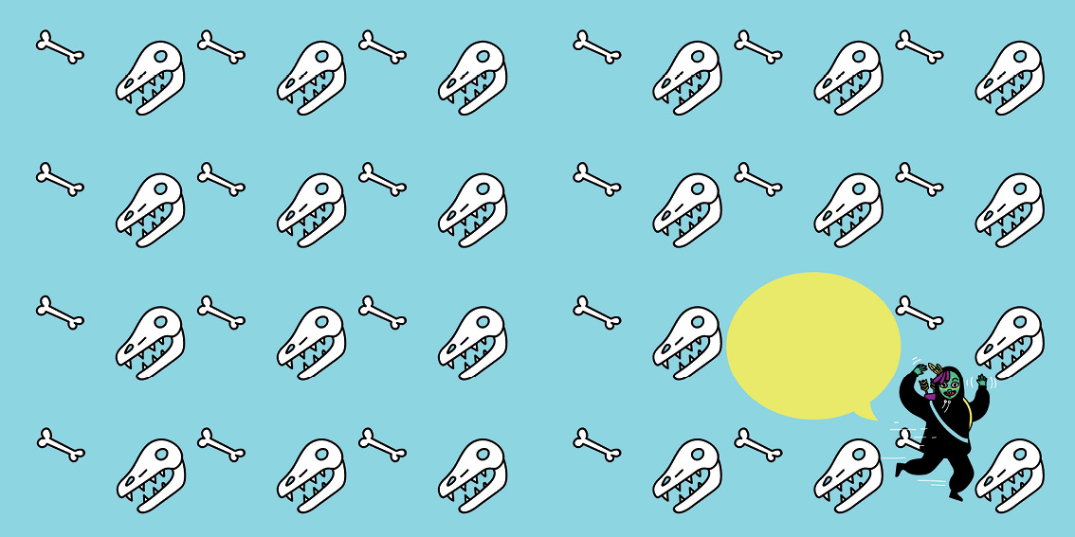
开始冒险吧！

Slide 4
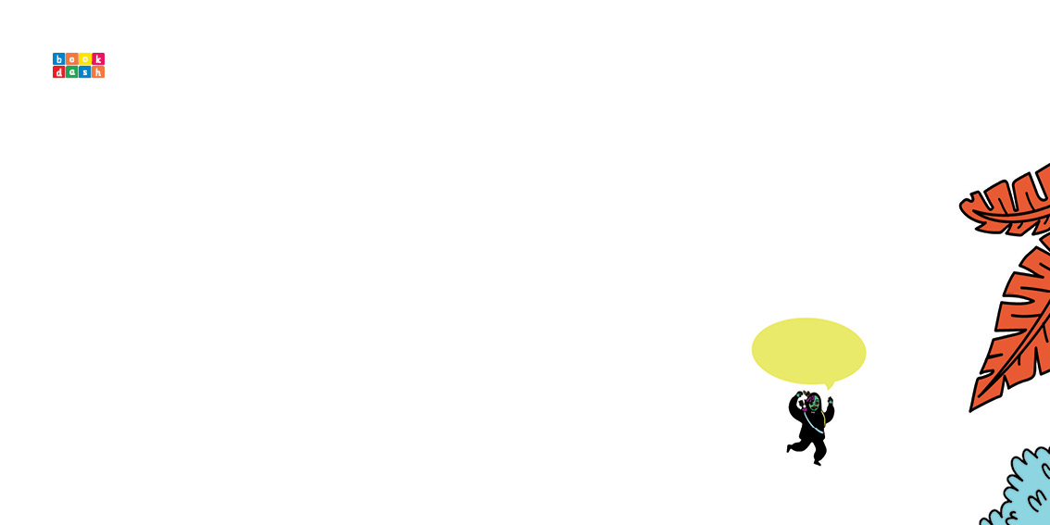
嘿！你！
糟糕！
Annika Brandow · Sam Wilson · Wilna Combrinck

Slide 5
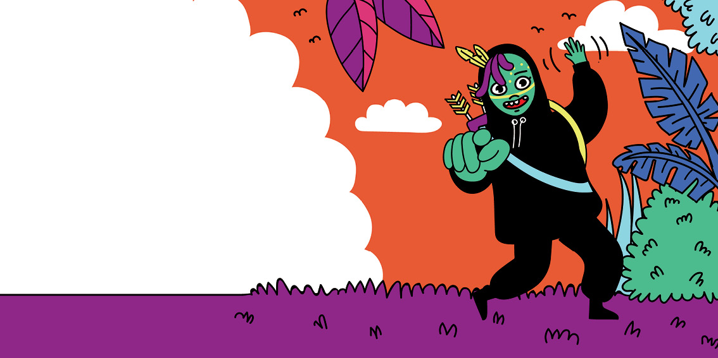
嗨！我是一名战士，
我正同一名怪兽作战。
我需要你来帮我。对，就是你！跟我来！

Slide 6
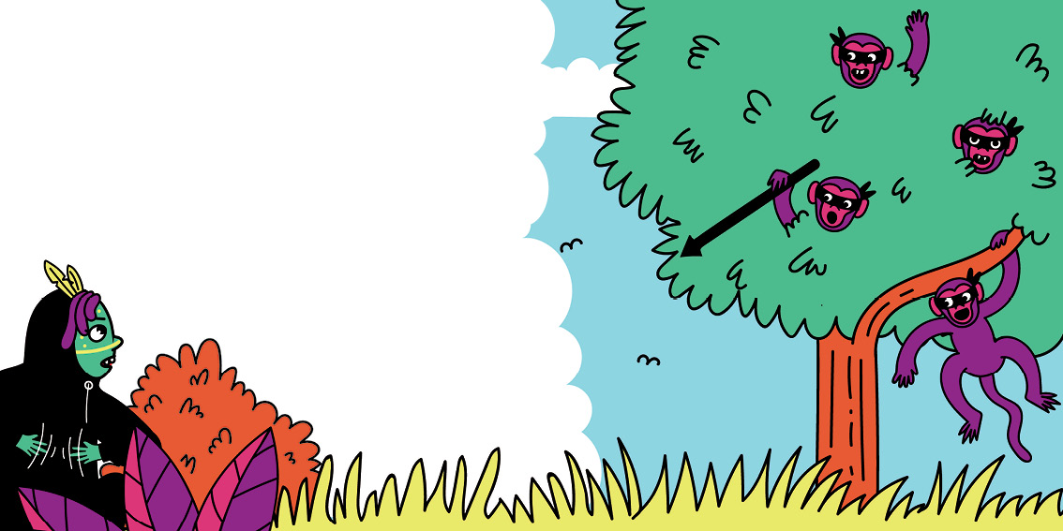
看到树上那些忍者猴了吗？我需要你来晃这本书，让它们掉下来。
晃
晃
晃
晃
晃

Slide 7
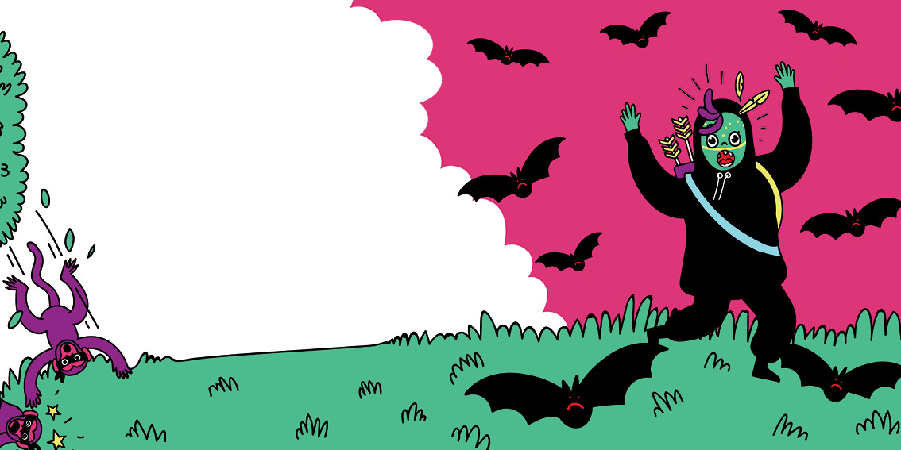
噢，不好！蝙蝠来了！
我需要你帮我把它们吹走。
一、二、三——
吹！

Slide 8
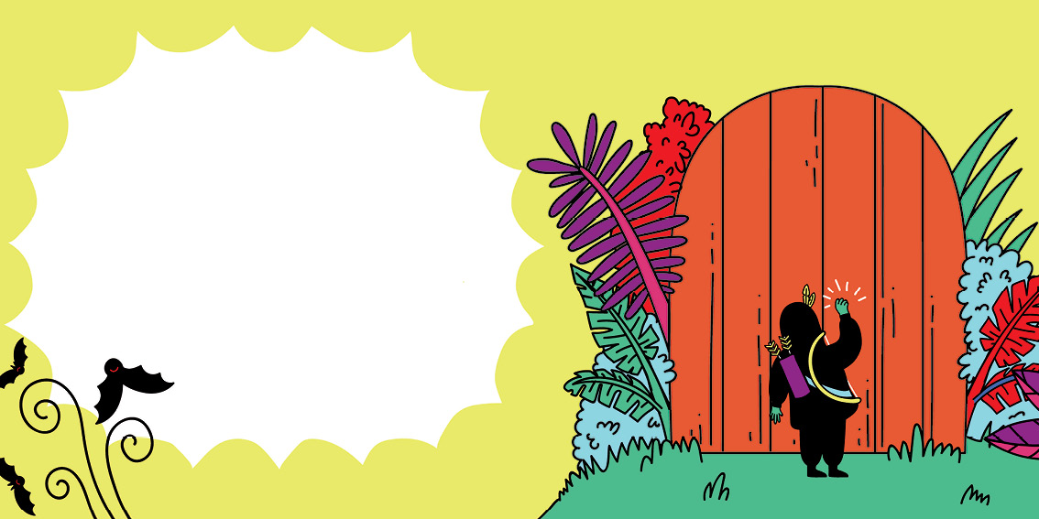
敲！
敲！
敲！
终于摆脱它们了！
这是通向怪兽巢穴的门。
敲开它！

Slide 9
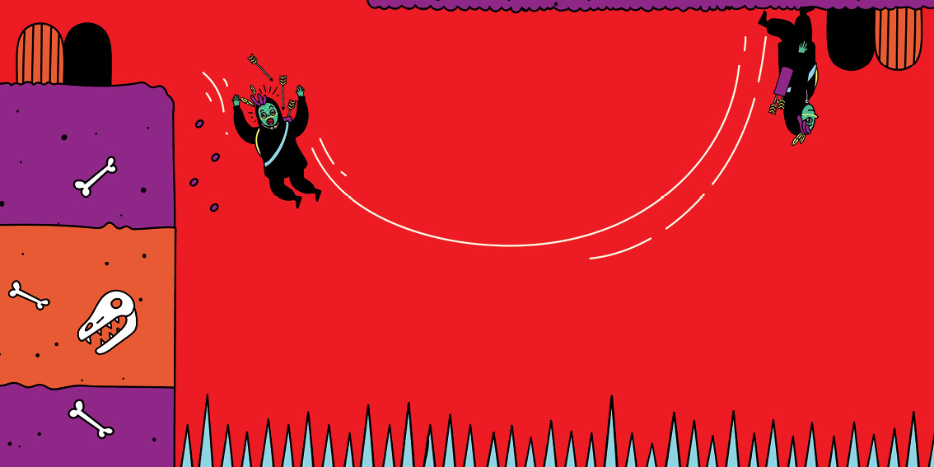
一个坑！
地面。
回到
再
把这本书倒过来,
让我走过屋顶！
谢谢你。现在再把书倒过去，这样我就可以

Slide 10
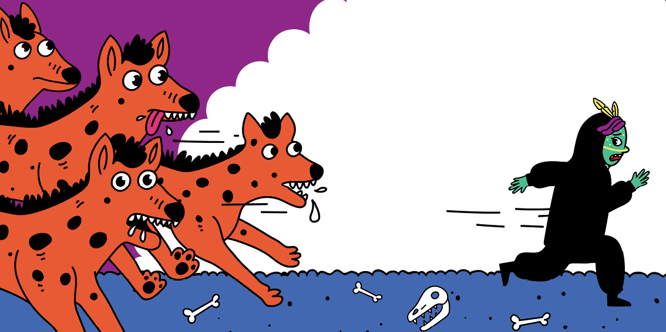
鬣狗在追我们。
我们需要跑快点！快！
翻过两页！
不要看下一页——
翻过去！

Slide 11

噢，不好！
我被吞进了肚子！
现在你得从头开始读这本书了。

Slide 12
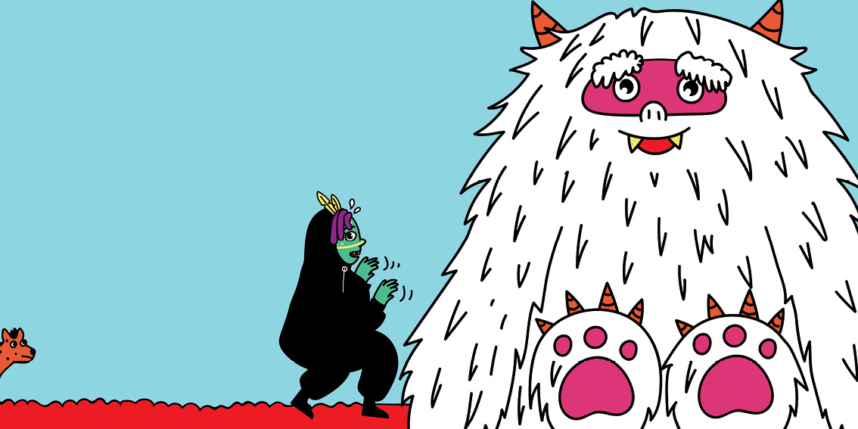
呀！好险！
鬣狗差点就抓到我了！
怪兽刚刚走过去。
挠挠雪人使它分心，
让我悄悄溜过去！
挠
挠
挠
挠

Slide 13
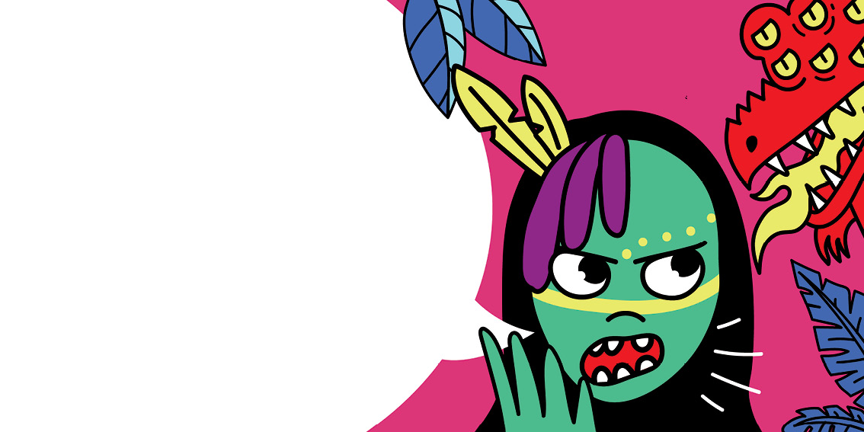
怪兽来了！我们要同它战斗！
我们不怕它！对它说
你好臭!
说出来！说吧！

Slide 14
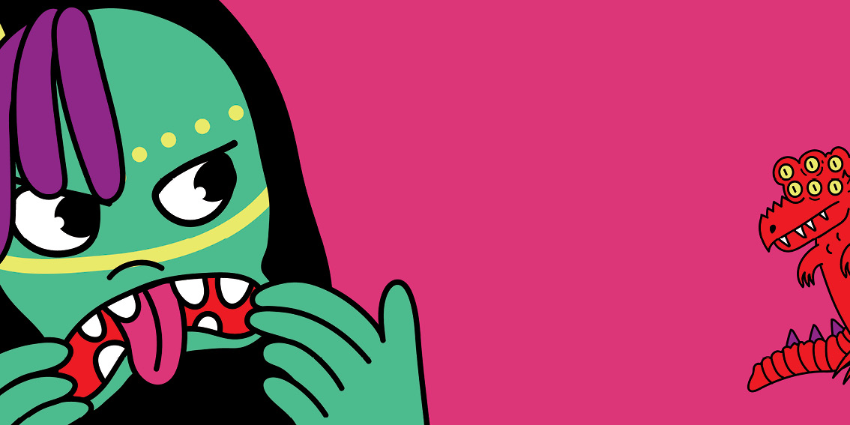
好像没有用！现在要做最吓人的鬼脸，
把它赶跑！ 你准备好了吗？
一、二、三……
啊——

Slide 15
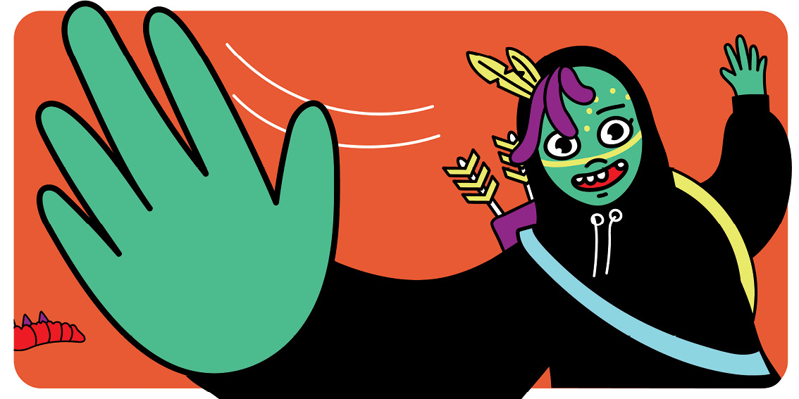
我们做到了！
我们把它吓跑了！
来击掌吧！

Slide 16
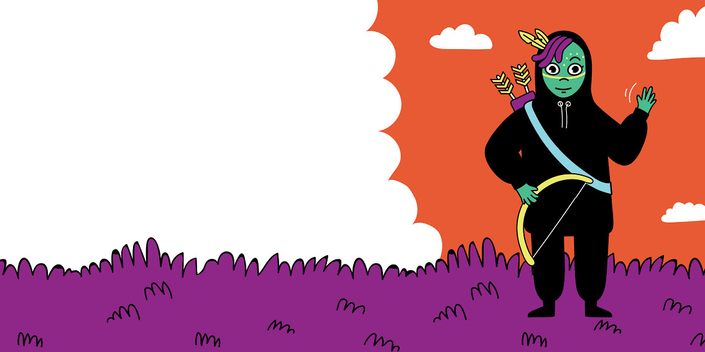
好有趣！
让我们回到最开始，
再来一次冒险吧！

Slide 17
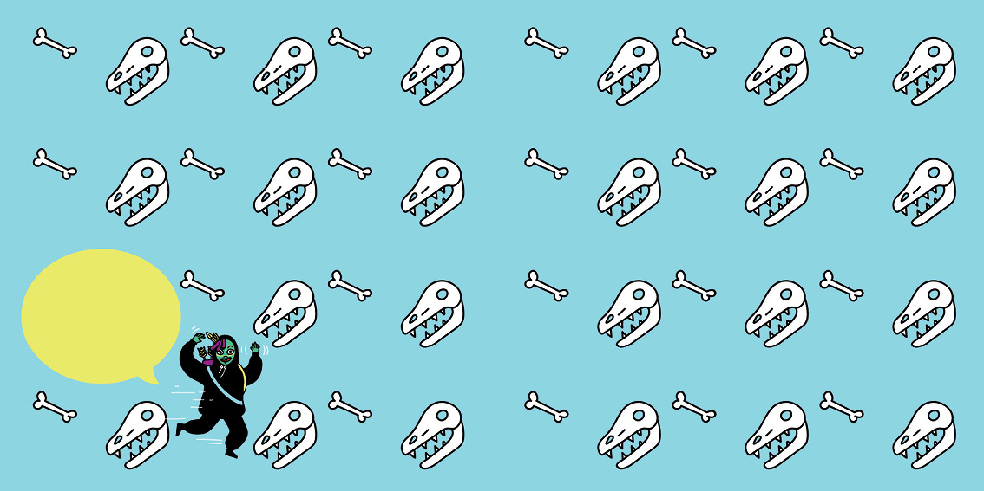
快到最后了！

